Slide 1
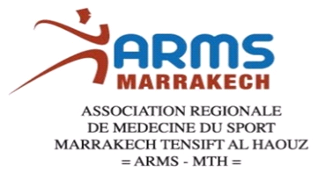


JOURNEE INTERNATIONALE
« CŒUR ET SPORT »
Marrakech le 27 avril 2013
Physiologie de l’appareil circulatoire
et mécanismes d’adaptation à l’effort
CAZORLA Georges
Association pour la Recherche et l’Évaluation
en Activité Physique et en Sport
Service des épreuves d’effort et réadaptation.
Hôpital Cardiologique Pessac 33604.

Slide 2
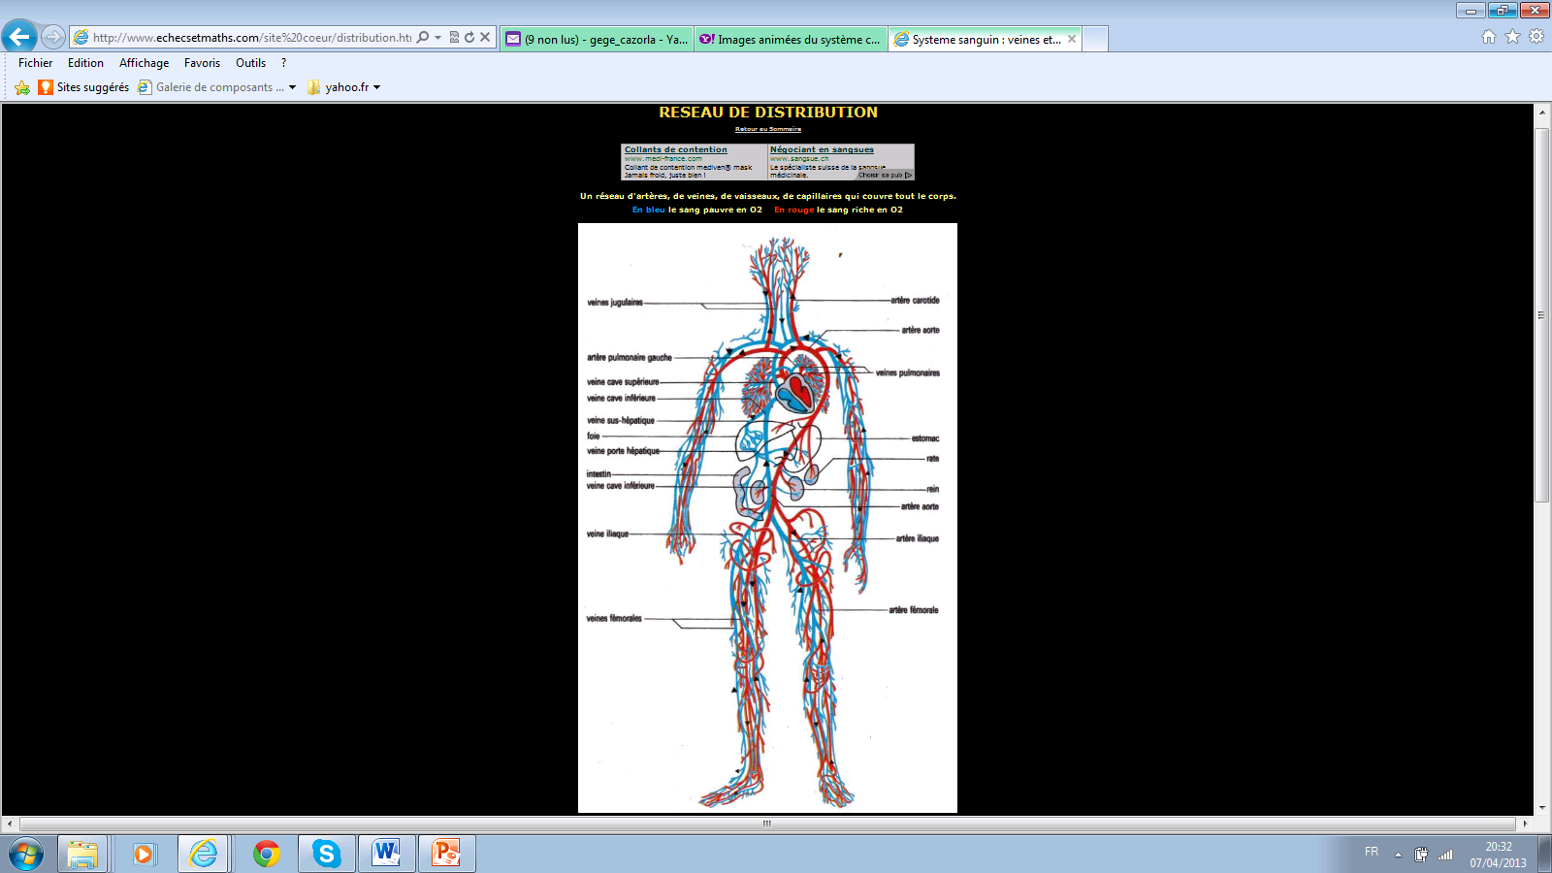
1- Physiologie actualisée de l’appareil
circulatoire
Le sang
Le cœur
Les vaisseaux
2- Mécanismes d’adaptation à l’effort
Adaptation aigue
Adaptation chronique
3 – La fréquence cardiaque
Son utilisation et ses limites en sport

Slide 3
Rappel
LE SANG
Le volume total de sang d’une personne correspond à environ 8 % de son poids :
par exemple, 5.6 L pour une personne de 70 kg

Slide 4
FONCTIONS PHYSIOLOGIQUES DU SANG : MAINTIEN DE L’HOMEOSTASIE
Rappel
Oxygène (poumons), nutriments (système digestif)
Déchets du métabolisme cellulaire (vers poumons et reins)
Hormones (des glandes endocrines vers organes cibles)
Transport
Maintien de la température corporelle
Maintien du pH normal dans les tissus (protéines + réservoir
de bicarbonate)
Maintien du volume liquidien (NaCl, autres sels, protéines)
Régulation
Protection
Prévention de l’hémorragie
Prévention de l’infection (anticorps, protéines du
complément, leucocytes)
Notes:
l

Slide 5
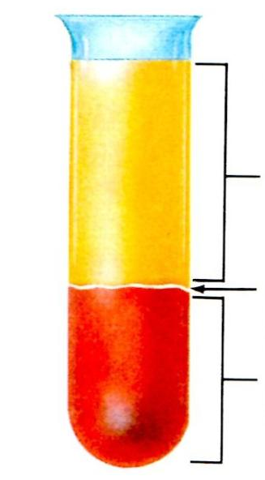
Rappel
PLASMA 55% du sang total
H₂O (90% du plasma)
Protéines plasmatiques (7%)
Nutriments, électrolytes, hormones, gaz, déchets…(3%)
COUCHE LEUCOCYTAIRE : leucocytes et
plaquettes (< 1% du sang total)
ERYTHROCYTES (44% du sang total)
EFFET DE L’ENTRAÎNEMENT
Variables | AVANT | APRES
Volume plasmatique | 2.8 litres | 3.3 litres
Globules rouges | 2.2 litres | 2.4 litres
Volume sanguin | 5 litres | 5.7 litres
D’après McArdle,
Katch and Katc h
4ème édition

Slide 6
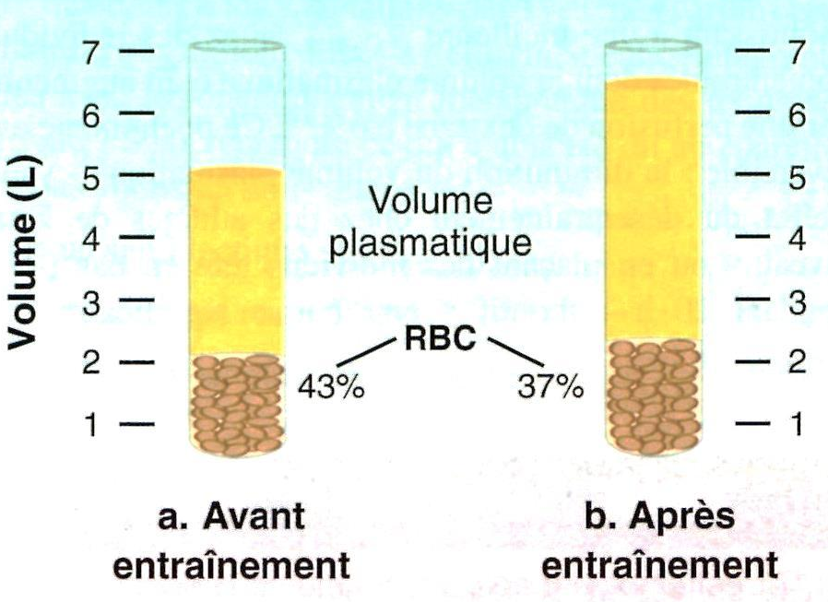
Augmentation du volume sanguin total et volume plasmatique avec l’entraînement
aérobie. L’ENTRAÎNEMENT AÉROBIE AUGMENTE LA VOLÉMIE
Nous pouvons remarquer que le volume absolu des globules rouges augmente
sensiblement alors même que l’hématocrite (% des éléments figurés du sang)
diminue de 43 à 37 %. (D’après Wilmore et Costill 1998)

Slide 7
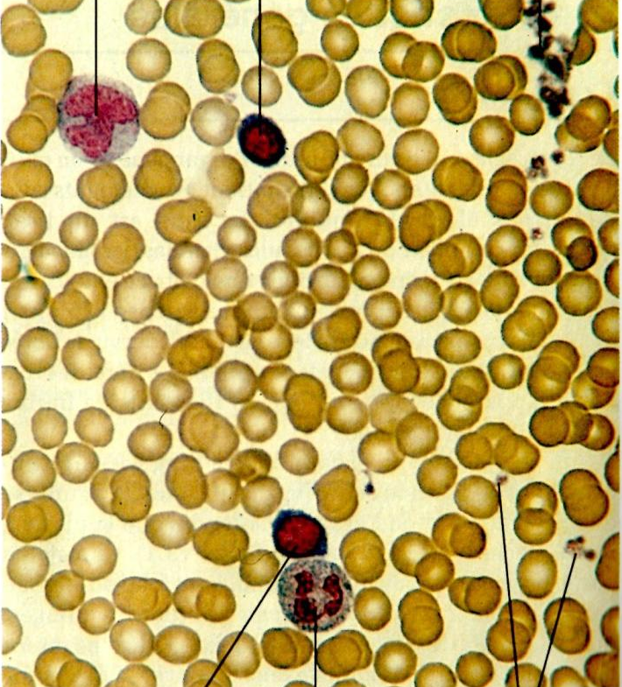
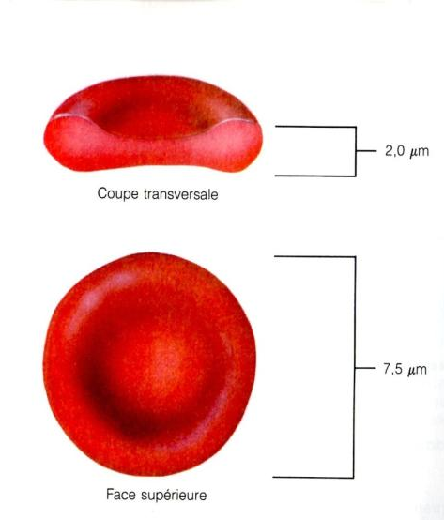
Monocyte
Lymphocyte
Plaquettes
A gauche : frottis de sang (x500)
2 µm
Coupe transversale
7,5 µm
Face supérieure
Structure d’un érythrocyte
Granulocyte
neutrophile
D’après McArdle, Katch and Katc h
4ème édition
Lymphocyte
Plaquettes

Slide 8
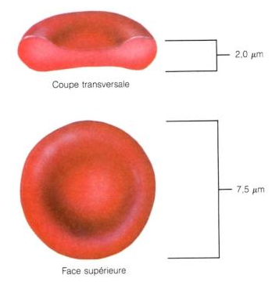
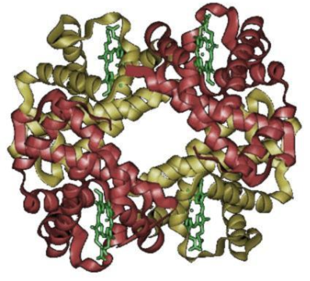
QUELQUES GRANDEURS…
250 millions
de molécules
4 molécules
d’O₂ par
molécule
d’hémoglobine
d’hémogblobine
par érythrocyte.
Un érythrocyte peut donc transporter un milliard de molécules d’O_{2.}!!
Sachant que les femmes possèdent généralement entre 4,3 et 5,2 x 10¹² érythrocytes et les hommes entre 5,1 et 5,8 x 10¹² par litre de sang, combien de molécules d’oxygène peuvent elles être transportées par litre de sang ? et au total ? ( le volume total de sang d’une personne correspond à environ 8% de son poids).

Slide 9
LE CŒUR
Je pèse environ 450 g
A chacun de mes battements je donne l’impulsion à la masse sanguine
Au repos, je bats entre 60 et 70 battements par minute chez un homme adulte
Je suis un peu plus pressé chez la femme et les enfants…
En une année je peux battre plus de 40 millions de fois !! Je suis donc un sportif
exceptionnel d’endurance,
Ces 40 millions de battements par an pourraient engendrer suffisamment de
force pour élever mon propriétaire à 160 km au-dessus de la surface de la terre !!
Je suis donc aussi un haltérophile d’exception !!!
Au repos, mon débit sanguin par jour est d’environ 5 300 L, soit 145 millions de
litres en 75 ans !!!
Je peux en plus considérablement améliorer mes performances grâce à l’activité
physique et l’entraînement …

Slide 10
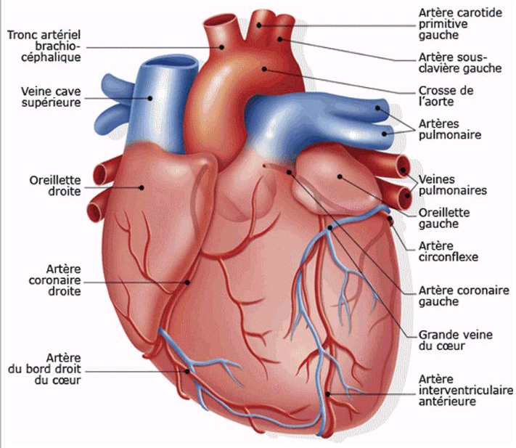
MON IRRIGATION
Rappel
D’après McArdle, Katch and Katc h 4ème édition

Slide 11
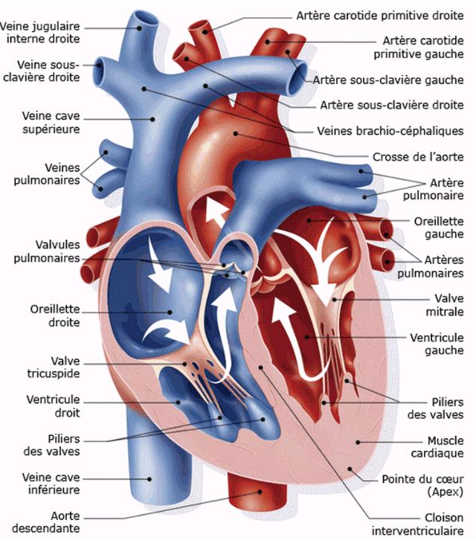
Rappel
Je fais circuler mon
sang de la façon
suivante…
Remplissage : DIASTOLE
(loi de FRANK-STARLING),
VOLUME TELEDIASTOLIQUE
(VTD) ou PRECHARCHE.
Contraction du ventricule ou
SYSTOLE : VOLUME
TELESYSTOLIQUE (VTS)
ou POSTCHARGE.
VOLUME D’EJECTION
SYSTOLIQUE correspond
à VTD – VTS (60 à 80 ml).
D’après McArdle, Katch and Katc h 4ème édition

Slide 12
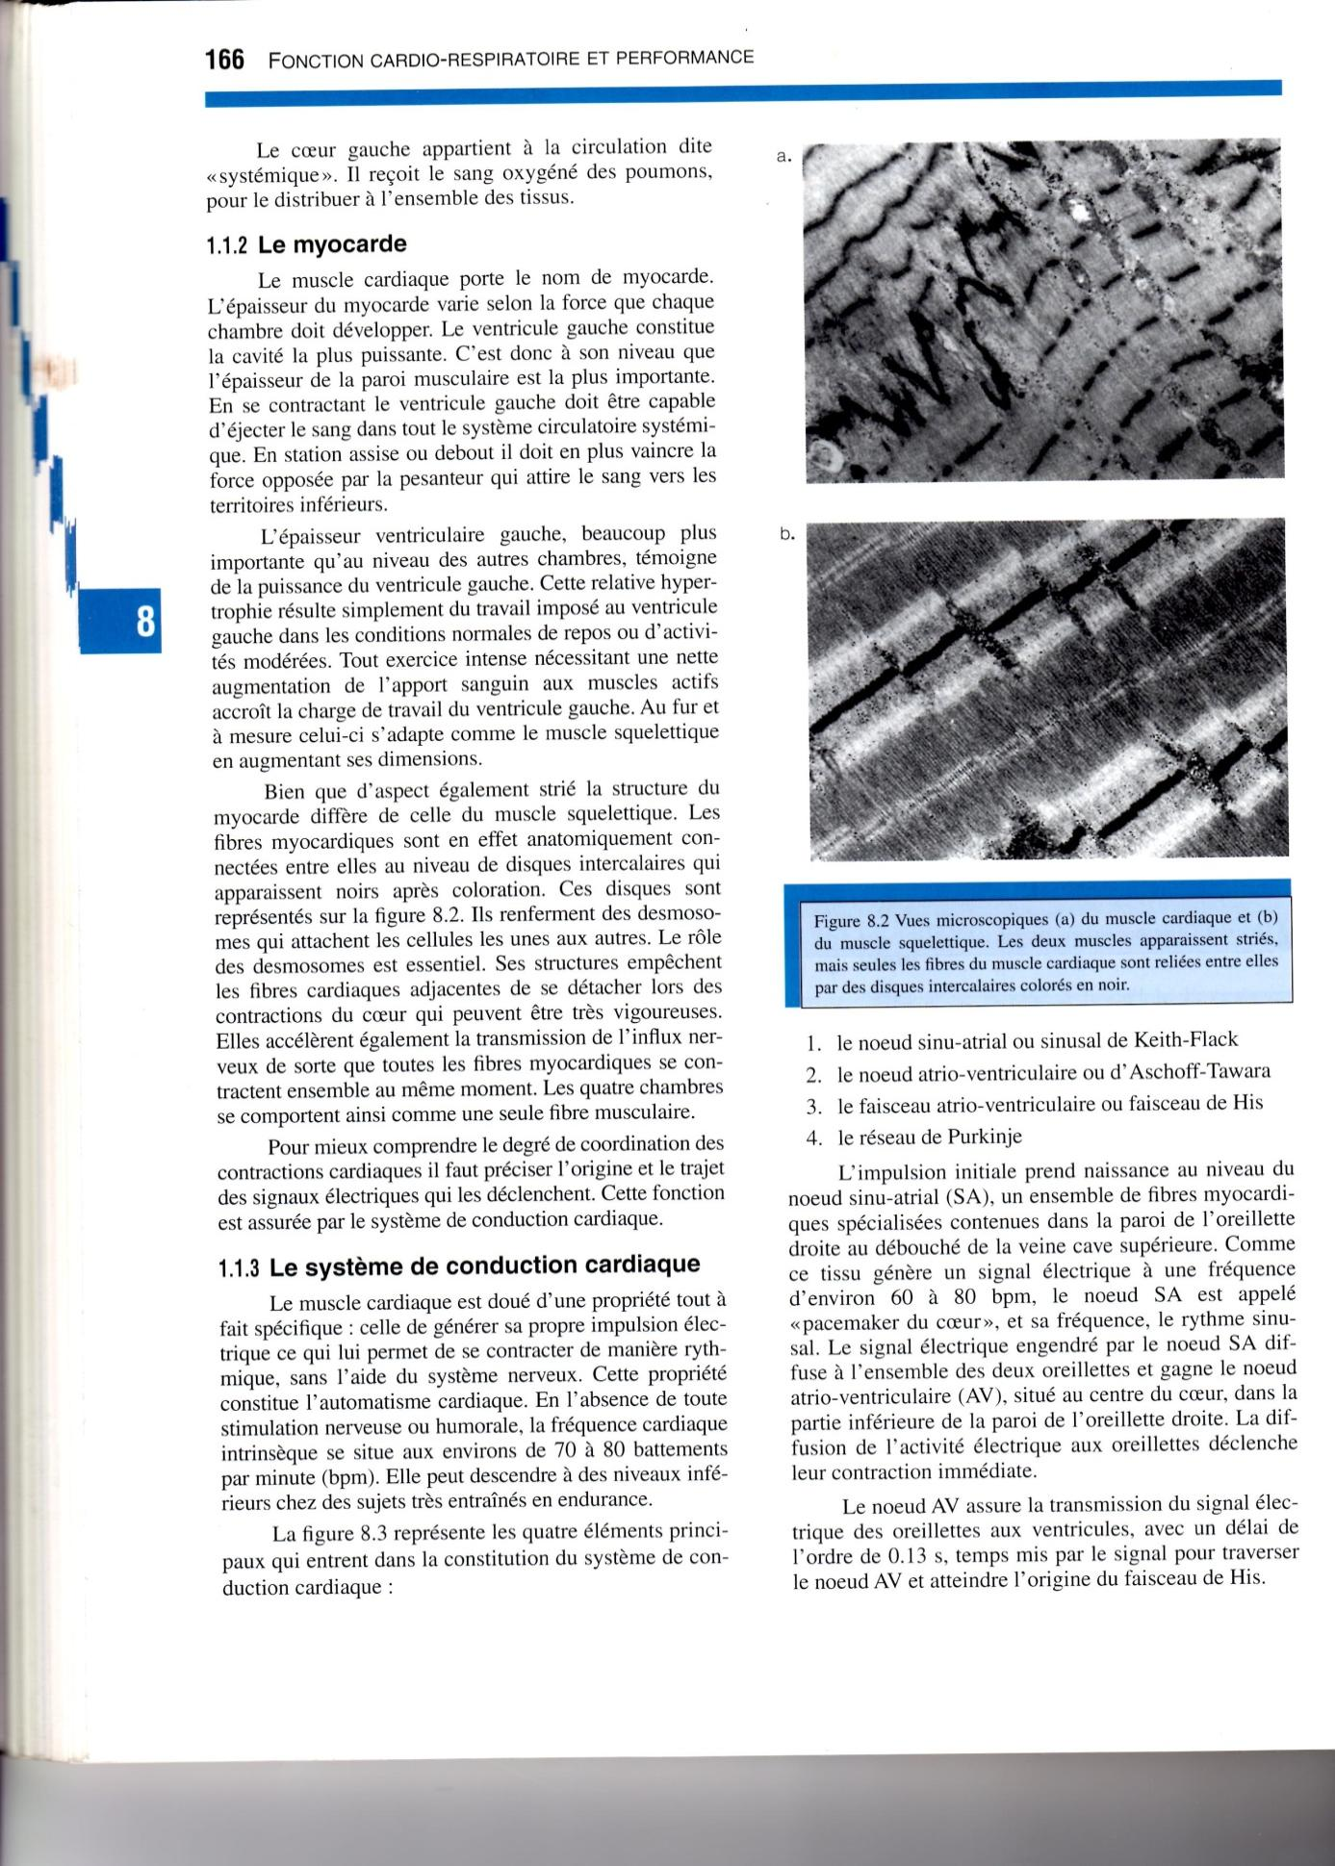
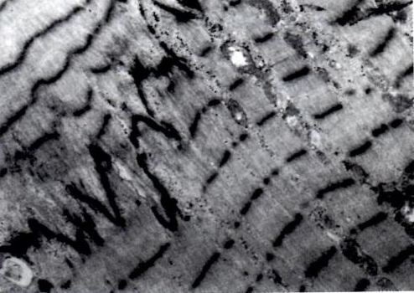
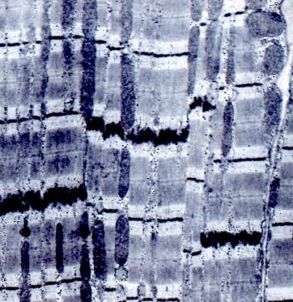
Entrons dans l’intimité de mes micros
structures : mes fibres…
Fibres du muscle squelettique
A
B
B
Vues microscopiques du muscle squelettique : A et du muscle cardiaque B.
Les deux muscles apparaissent striés mais seules les fibres du muscle cardiaque
sont reliées entre elles par des disques intercalaires colorés en noir.
(D’après Wilmore et Costill 1998)

Slide 13
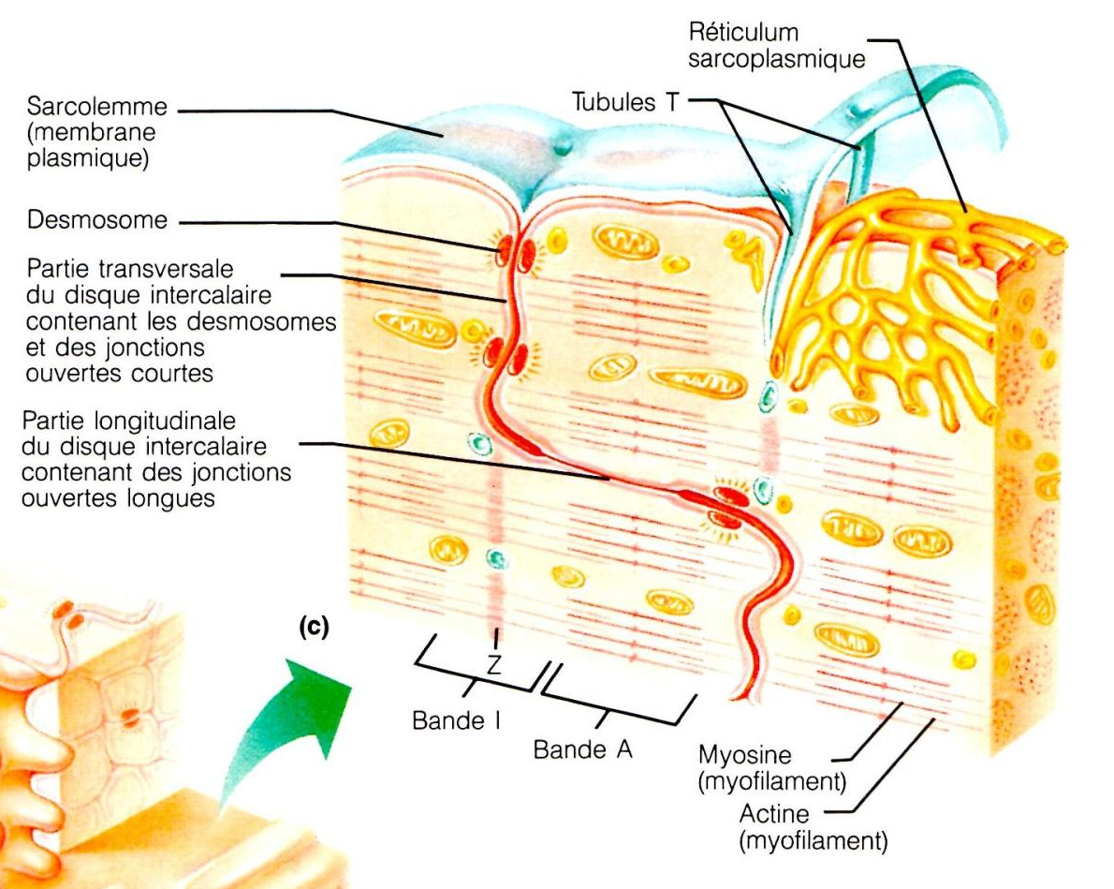

Slide 14
MON METABOLISME AU REPOS ET AU COURS
D’EXERCICES DE DIFFERENTES INTENSITES

Slide 15
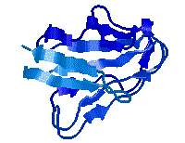
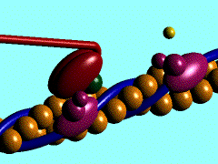
Capillaire coronaire
1 - REPOS
Glucose
(Glut 4)
Lactate
(MCT1)
O₂
RAPPEL
AGL
2 - EXERCICE
MEMBRANE
CELLULAIRE
Myoglobine
Lactate
O₂
AGL
Glucose
AGL
CELLULE MYOCARDIQUE
Glycogène
ATP
ADP + Pi
Mitochondrie
myosine
Ė
Contraction et
relâchement des
fibres myocardiques
actine
Actine
Myosine
troponine

Slide 16
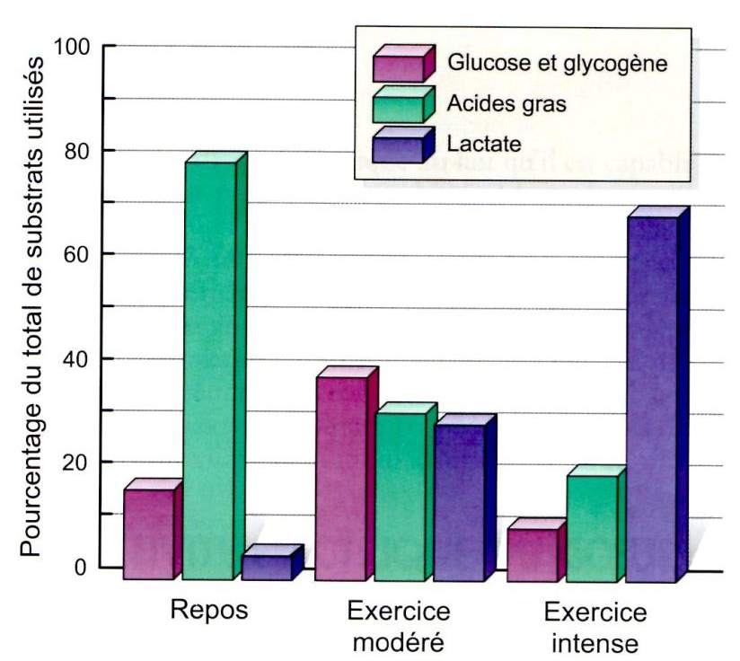
METABOLISME CARDIAQUE
Proportion type de substrats utilisés par le cœur au
repos et selon l’intensité de l’exercice physique.
D’après McArdle, Katch and Katc h 4ème édition

Slide 17
Avec un entraînement de type aérobie, le pouvoir oxydatif
de mon myocarde peut considérablement augmenter :
augmentation des concentrations en:
- capillaires coronaires,
- myoglobine,
- enzymes oxydatives : taille et même nombre de mitochondries,
ce qui pour une intensité infra maximale améliore l’utilisation des
substrats énergétiques en faveur des AGL et du lactate.

Slide 18
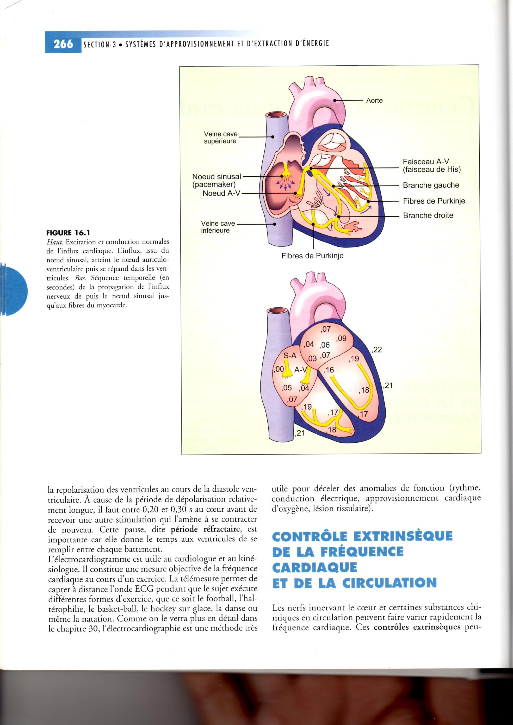
MON INNERVATION …
Rappel
Excitation et conduction de l’influx cardiaque (FC intrinsèque). L’influx issu du nœud
sinusal, atteint le nœud auriculo-ventriculaire, puis se propage dans tout le ventricule.
D’après McArdle, Katch and Katc h 4ème édition

Slide 19
VITESSE DE LA PROPAGATION DE MA DEPOLARISATION
Séquence temporelle (en fractions de secondes) de la propagation de l’influx
nerveux depuis le nœud sinusal jusqu’aux fibres du myocarde.
D’après McArdle, Katch and Katc h 4ème édition

Slide 20
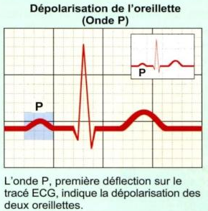





DEPOLARISATION-REPOLARISATION : ECG

Slide 21
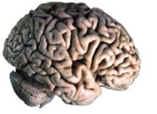
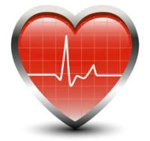
Régulation du rythme sinusal
Système nerveux sympathique
Système nerveux parasympathique
+
-
FC = FC_{i} * SNS * SNP
FC = fréquence cardiaque ; FCi = fréquence cardiaque intrinsèque
SNS = système nerveux sympathique; SNP = système nerveux parasympathique
Rosenblueth et Simeone. Am J Physiol 1934;110:42-55

Slide 22
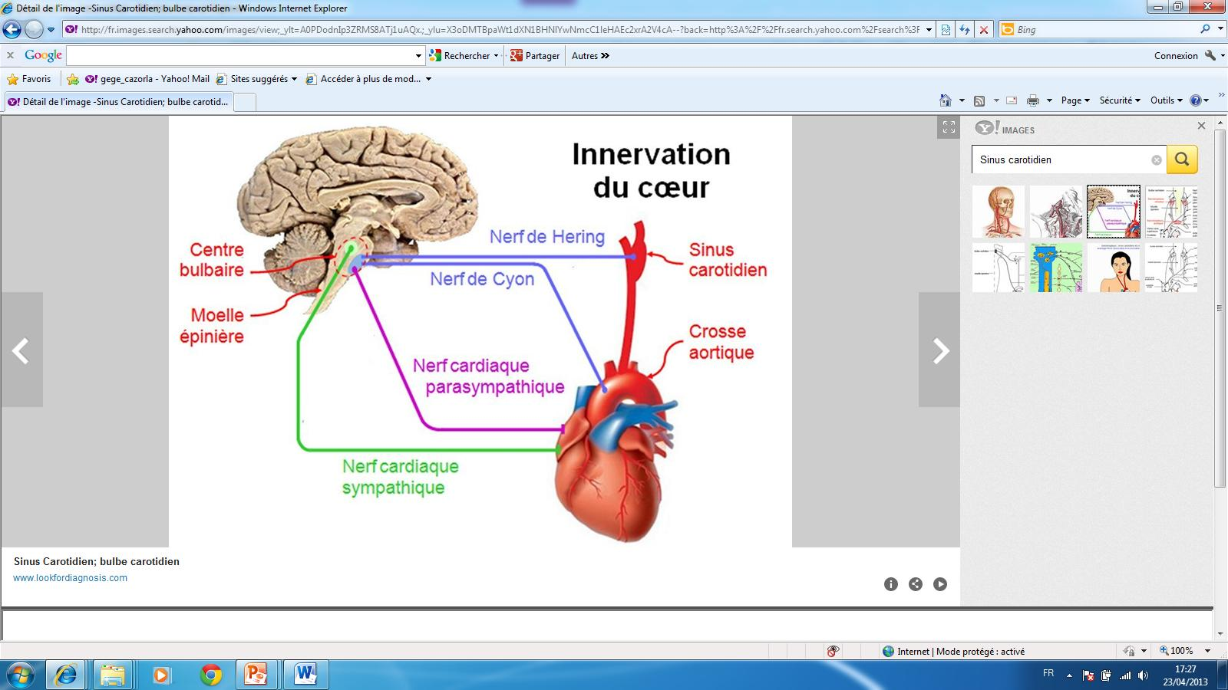
Rappel

Slide 23
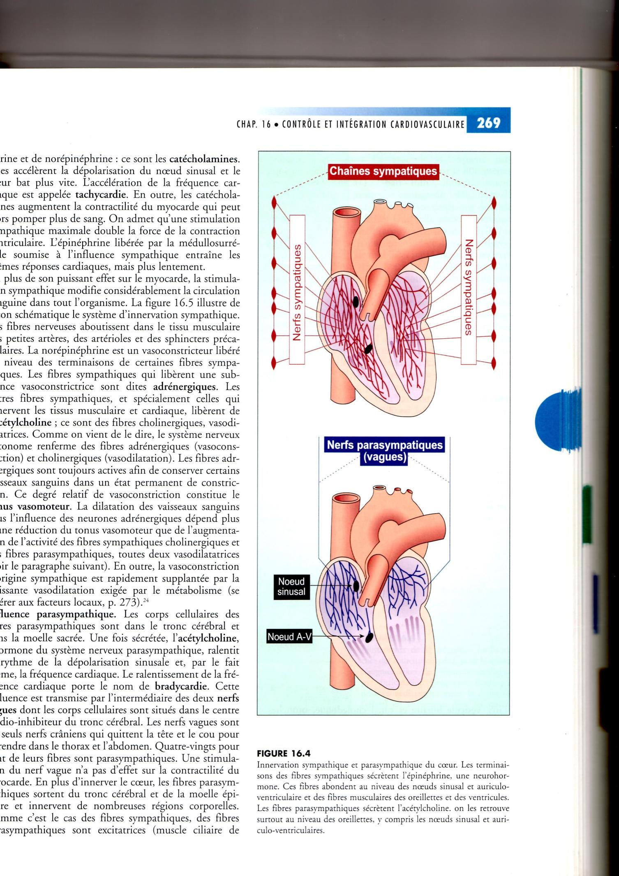
MON INNERVATION POUR RECEVOIR LES COMMANDES
DU SYTEME NERVEUX AUTONOME
Rappel
+
-
D’après McArdle, Katch and Katc h 4ème édition

Slide 24
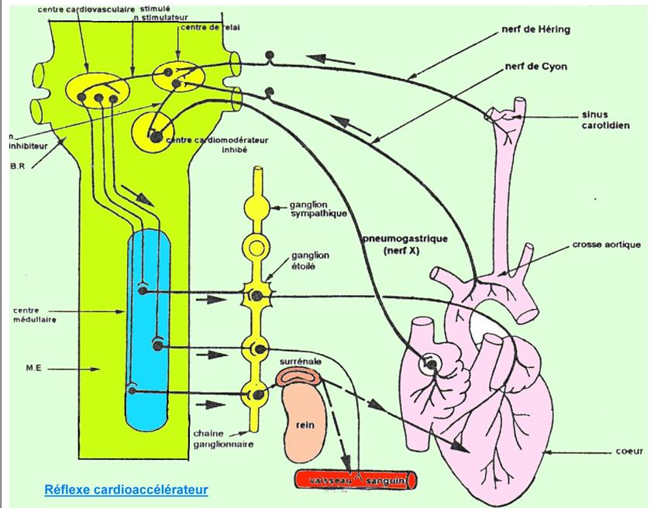
centre cardio-
vasculaire stimulé
nerf
stimulateur
centre relais
Nerf de Héring
+
+
+
Nerf de Cyon
+
Sinus
carotidien
-
-
nerf
inhibiteur
Centre cardio modérateur
inhibé
Bulbe
rachidien
+
Ganglion
Sympathique
Pneumogastrique
(nerf X)
Crosse
aortique
-
+
Ganglion
étoilé
Centre
médullaire
+
Surrénale
Moelle
épinière
+
+
+
Rein
Ʌ
Cœur
REFLEXE CARDIOACCELERATEUR
Vaisseaux sanguins

Slide 25
ET MON DEBIT ?
Connaissant ma fréquence cardiaque (FC) et mon VES je peux estimer mon débit :
Débit cardiaque = FC x VES
Par exemple avec une FC de 80 bpm au repos mon débit peut être estimé entre
4,8 et 6,4 L.min⁻¹ . Comme le volume sanguin est de l’ordre de 5 L, c’est la totalité
du sang qui est pompée en 1 minute.

Slide 26
QU’EST-CE QUI PEUT FAIRE VARIER MON DEBIT ?
-
DEBIT CARDIAQUE
+
Système
nerveux para
sympathique
Système nerveux sympathique
Fréquence cardiaque
X
Volume d’éjection
systolique
FC =
FCi * SNP * SNP
contractilité
du myocarde
Loi de Frank
-Starling
pré-charge
FCi = fréquence cardiaque intrinsèque

Slide 27
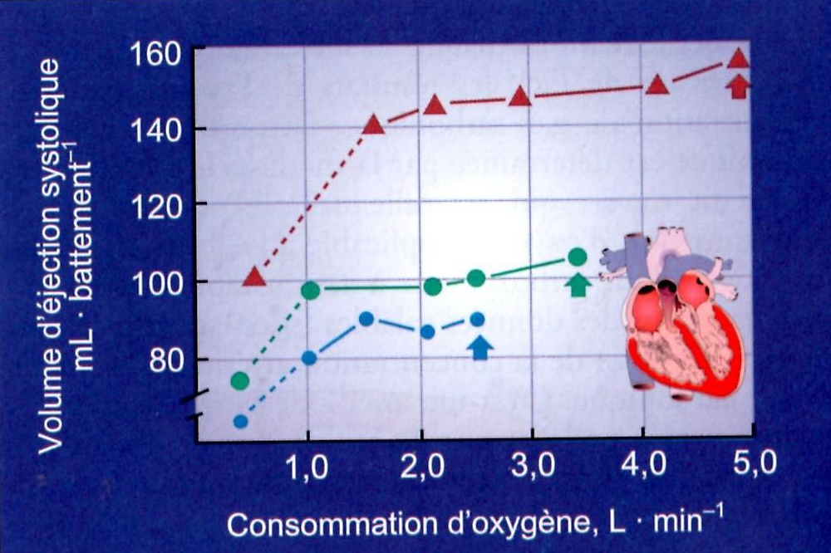
Entre 40 et 50% VO2max
D’après McArdle, Katch and Katc h 4ème édition

Slide 28
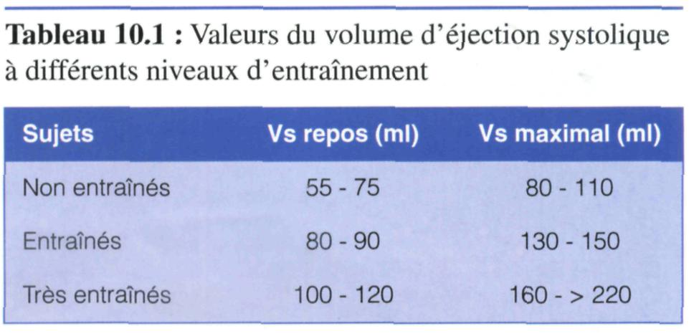
D’après McArdle, Katch and Katc h 4ème édition

Slide 29
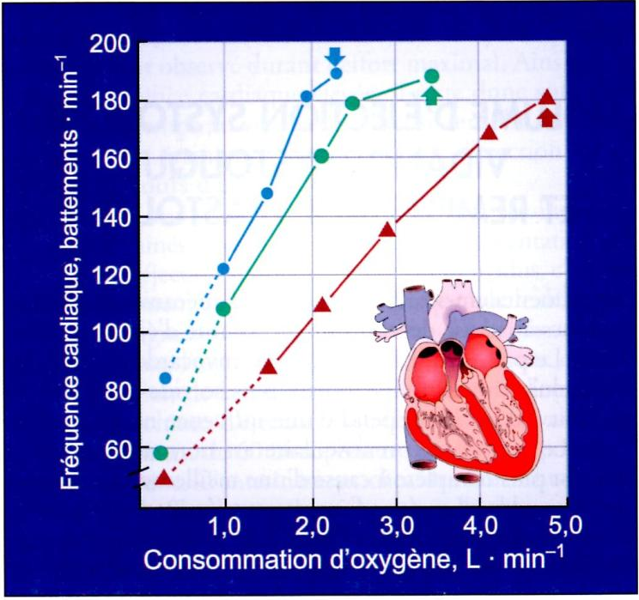
Inflexion FC vers 85-90 % de VO2max
D’après McArdle, Katch and Katc h 4ème édition

Slide 30
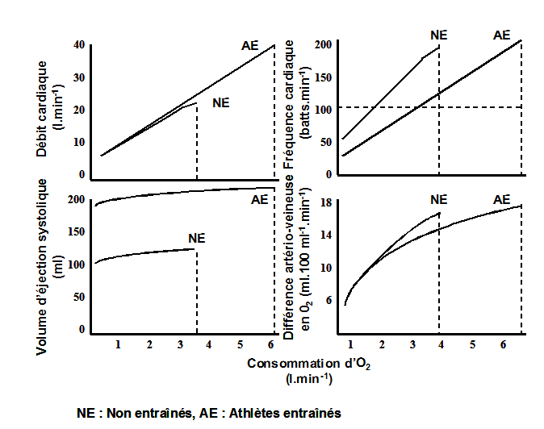

Slide 31
DEBIT CARDIAQUE
°
Q
= débit cardiaque = VES (volume d’éjection systolique ) x FC (fréquence cardiaque)
Equation de Fick :
(ml. min⁻¹)
Différence [a – v]O₂ (ml. 100 min⁻¹ de sang)
°
VO₂
Q
=
X 100
Par exemple avec un VO₂ de 250 ml par minute et une différence [a – v]O₂ de 5 ml d’O₂
par 100 ml de sang au cours de cette période nous aurions un débit cardiaque de :
°
250 ml. min⁻¹
5 ml.100 min⁻¹ de sang)
Q
=
X 100 = 5 000 ml. min⁻¹
Notes:
Le débit cardiaque est un indice de la capacité fonctionnelle du système cardiovasculaire de satisfaire les besoins de l’organisme pendant l’activité physique. Le DC de la FC et du VES : DC = FC x VES

Slide 32
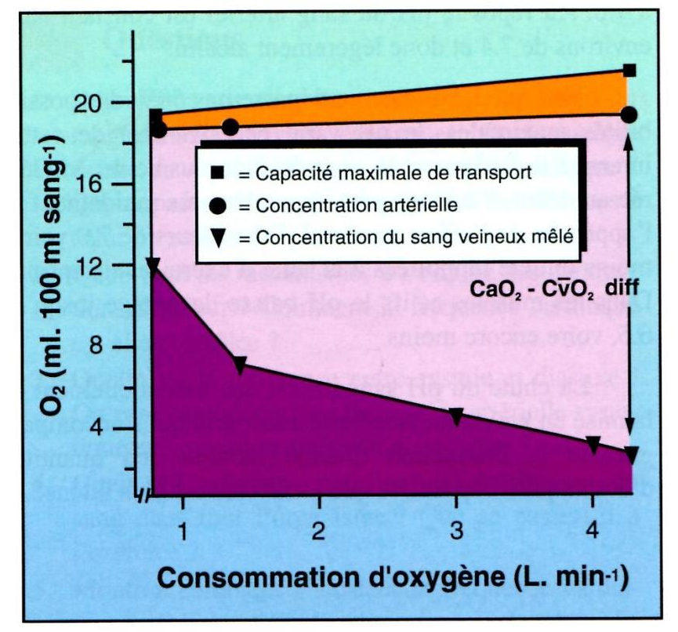
Variations de la différence artério-veineuse en O₂ (CaO₂ – CV O₂)
lors d’un exercice d’intensité croissante et maximale.
D’après Åstrand et Rodhal (1986).

Slide 33
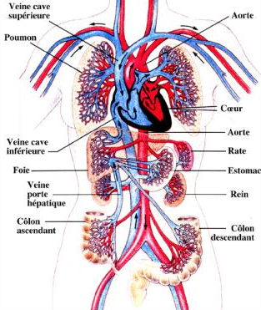
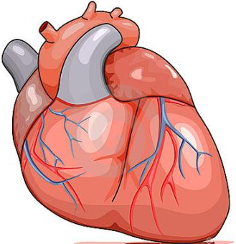
LES VAISSEAUX
→ ARTERES → ARTERIOLES → METARTERIOLES
← VEINES ← VENULES ← CAPILLAIRES ←
Quelques grandeurs…
Mis bout à bout les vaisseaux sanguins pourraient s’étendre sur 160 000 km
soit quatre fois le tour du monde !!!
La densité capillaire d’un muscle squelettique humain se situe entre 2 000 et
3 000 vaisseaux par millimètre carré ! Densité plus importante pour le myocarde…
La surface totale des parois capillaire est 100 fois celle de la surface corporelle
d’un homme adulte moyen

Slide 34
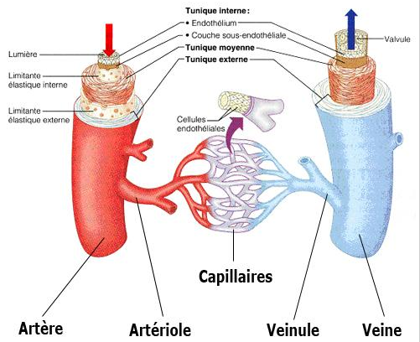
D’après McArdle, Katch and Katc h 4ème édition

Slide 35
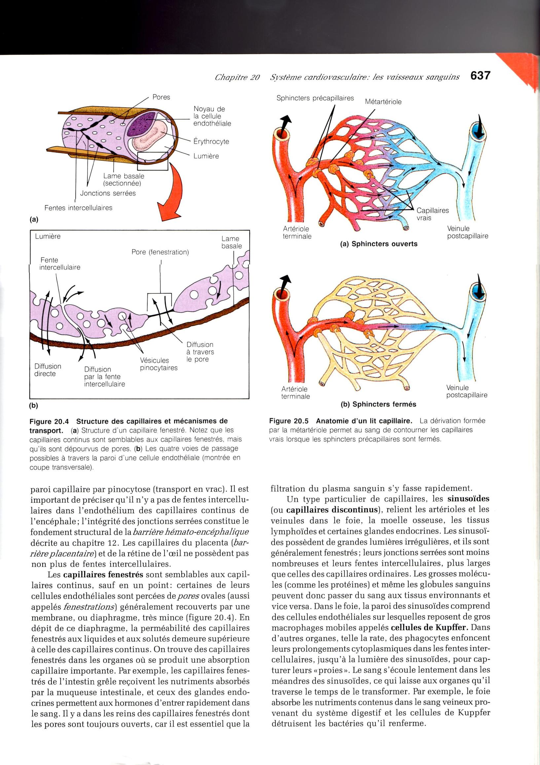
Rappel
Anatomophysiologie d’un lit capillaire.
La dérivation formée par la métartériole permet au sang de contourner les capillaires
vrais lorsque les sphincters pré capillaires sont fermés. Le relâchement des sphincters
permet une importante perfusion des territoires irrigués.
D’après McArdle, Katch and Katc h 4ème édition

Slide 36
Structure des capillaires (a) et mécanismes
de passages possibles à travers la paroi
d’une cellule endothéliale (b)
(b)
D’après McArdle, Katch and Katc h 4ème édition

Slide 37
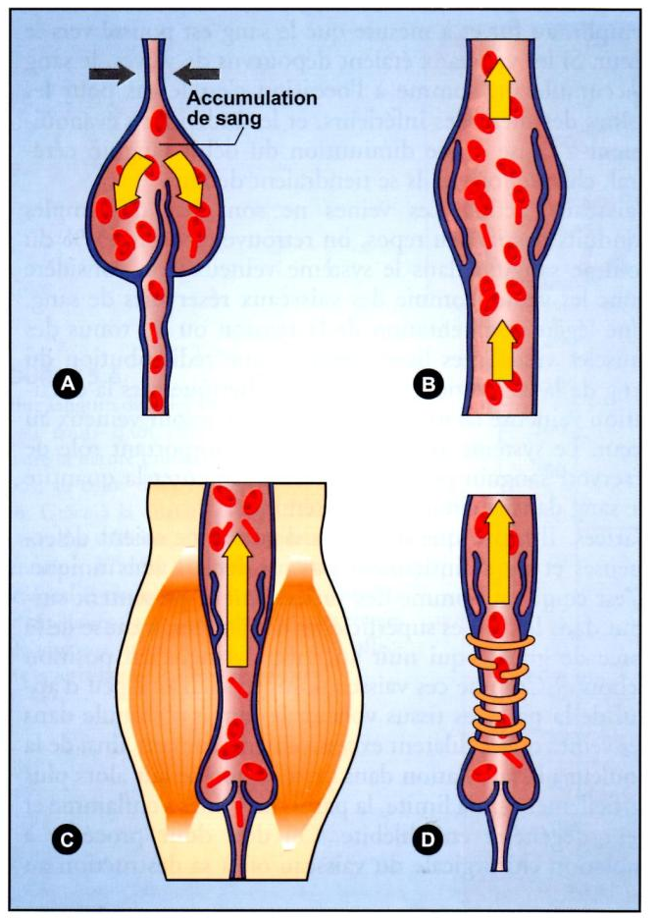
*
Les valvules veineuses (A) bloquent
le flux en sens contraire du sang mais
ne gênent pas le flot normal (B).
Le sang peut être poussé dans les
veines par les contractions de muscles
locaux (C), par l’action de bandelettes
musculaires lisses (D) et par les
mouvements respiratoires qui activent
aussi la circulation veineuse.
D’après McArdle, Katch and Katc h 4ème édition

Slide 38
PRESSION SANGUINE
Pression sanguine = débit cardiaque x résistance périphérique
Pression systolique : 120 mm Hg (16 kPa) fournit un indice du travail
cardiaque et de la résistance de la paroi artérielle au cours d’une
contraction ventriculaire.
Pression diastolique : 80 mm Hg (10?6 kPa) est un indice de la
résistance périphérique c’est-à-dire de la facilité d’écoulement du
sang des artérioles vers les capillaires.

Slide 39
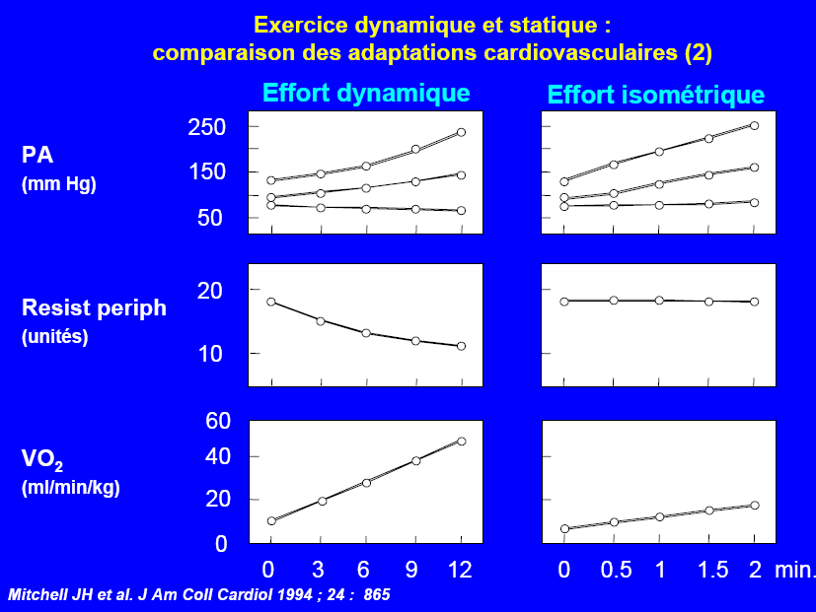
Pression artérielle moyenne (Pam) constitue une mesure de la force moyenne exercée contre les parois artérielle au cours du cycle cardiaque.
La Pam est légèrement inférieure à la moyenne arithmétique des valeurs de pression de pression systoliques et diastolique (durée de la diastole sensiblement plus longue que celle de la systole).
Pam = P diastolique + [0,333 (P systolique – P diastolique)]
Exemple avec une P. systolique = 120 mm Hg et une P. diastolique = 80 mm Hg :
Pam = 89 + [0,333 (120 – 80) = 93,3 mm Hg
PASyst.
PAMoy.
PADast.

Slide 40
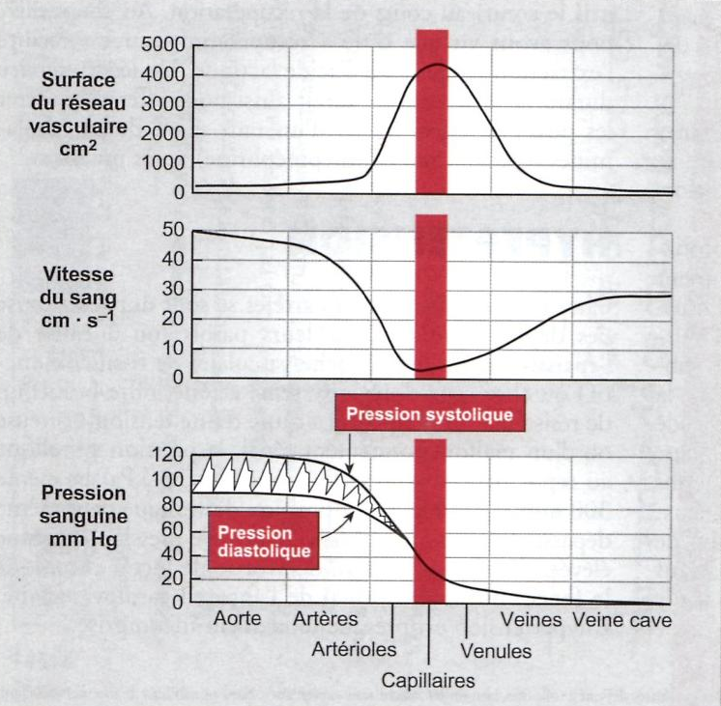
Débit sanguin et pression sanguine dans la circulation systémique.
La baisse de la pression sanguine est directement proportionnelle
à la résistance de chaque partie de l’arbre vasculaire
= 120mm Hg
= 80mm Hg
D’après McArdle, Katch and Katc h 4ème édition

Slide 41
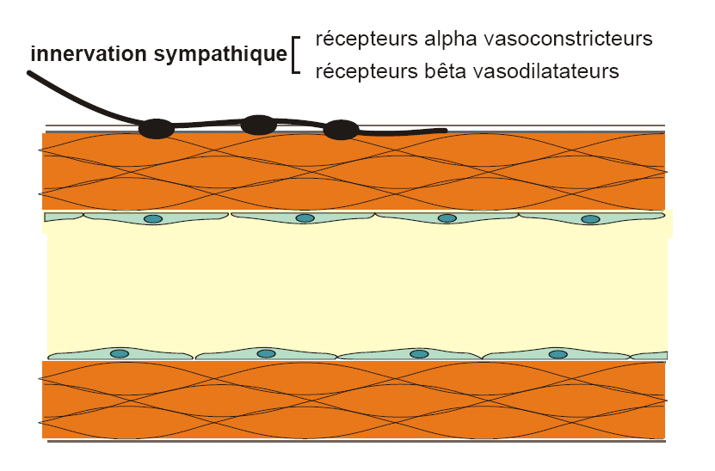
INNERVATION DES VAISSEAUX SANGUINS
Remerciements à H. Douard

Slide 42
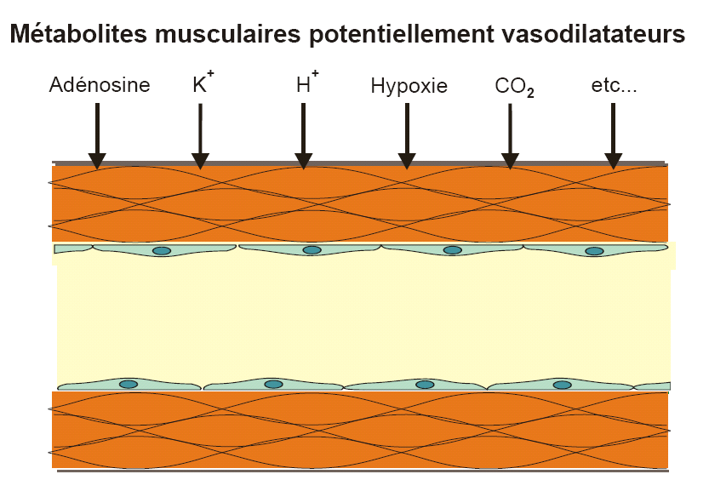
Remerciements à H. Douard

Slide 43
L’ENDOTHELIUM
Enveloppe monocouche de cellules qui tapisse la surface interne (intima) de tous
les vaisseaux.
Trois fonctions :
Contenir le sang à l’intérieur des vaisseaux sanguins tout en permettant l’échange
des substances nutritives avec le milieu intérieur,
Impliqué dans les processus d’hémostase,
Participe au contrôle de la vasomotricité. En réponse à la production de divers
métabolites et d’hormones mais aussi à l’importance du flux sanguin (effet du
taux de cisaillement « shear rate ou shear stress ») l’endothélium génère
de l’oxyde nitrique (NO) dont l’effet immédiat est la relaxation de la couche
musculaire des vaisseaux et donc leur vasodilatation.

Slide 44
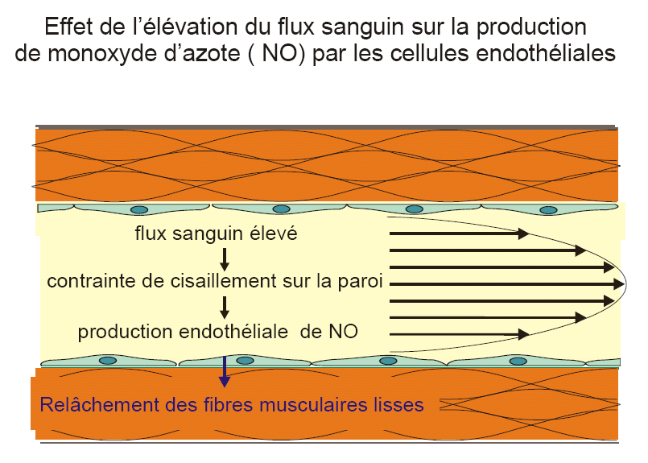
Taux de cisaillement : « shear rate »
Remerciements à H. Douard

Slide 45
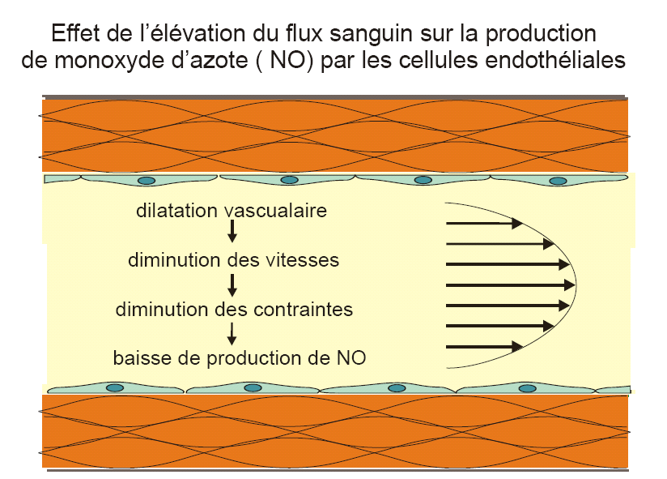
Remerciements à H. Douard

Slide 46
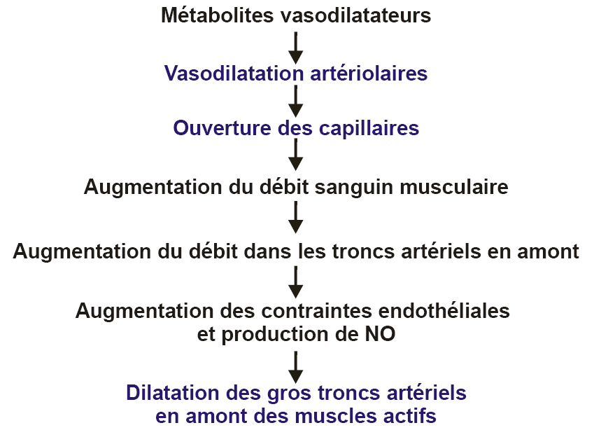
En résumé…
Remerciements à H. Douard

Slide 47
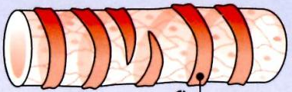
Cellules musculaires lisses qui agissent sur la fermeture du rayon des artérioles
RAYON DES ARTERIOLES
Nerfs vaso-constricteurs
sympathiques
Adrénaline plasmatique
CONTRÔLES LOCAUX
NO
O₂
K⁺
CO₂
H⁺
métabolites…
Nerfs vaso-dilatateurs
sympathiques innervant
les artérioles des muscles
squelettiques.
Principaux facteurs agissant sur le rayon des artérioles

Slide 48
1- Physiologie actualisée de l’appareil
circulatoire
Le sang
Le cœur
Les vaisseaux
2- Mécanismes d’adaptation à l’effort
3 – La fréquence cardiaque
Son utilisation et ses limites en sport

Slide 49
MECANISMES DES ADAPTATIONS CARDIOVASCULAIRES
AIGUES ET CHRONIQUES
A L’EXERCICE ET A L’ENTRAÎNEMENT

Slide 50
Adaptations cardiaques
Caractéristiques de l’exercice:
Type dynamique, statique ou mixte
Position couchée ou debout
Intensité
Durée
Environnement (météo, altitude..)
Caractéristiques du sujet
Age
Sexe
Capacités génétiques
EntraÎnement
Pathologie
Traitement

Slide 51
ADAPTATIONS AIGUES

Slide 52
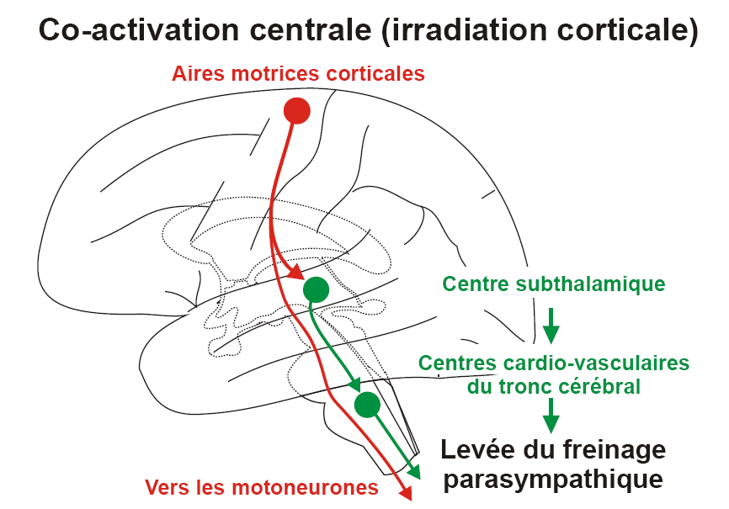
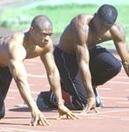
+
•
Centre relai du
bulbe rachidien
Stimulation
ELEVATION ANTICIPEE DE LA
FREQUENCE CARDIAQUE ET
DU VES
centre cardio
vasculaire
-
Inhibition
+
+
•
centre cardio
modérateur
Bulbe
rachidien
+
•
•
+
•
Moelle
épinière
Ganglion étoilé
de la chaîne
ganglionnaire
•
+
•
+
Vaisseaux sanguins

Slide 53
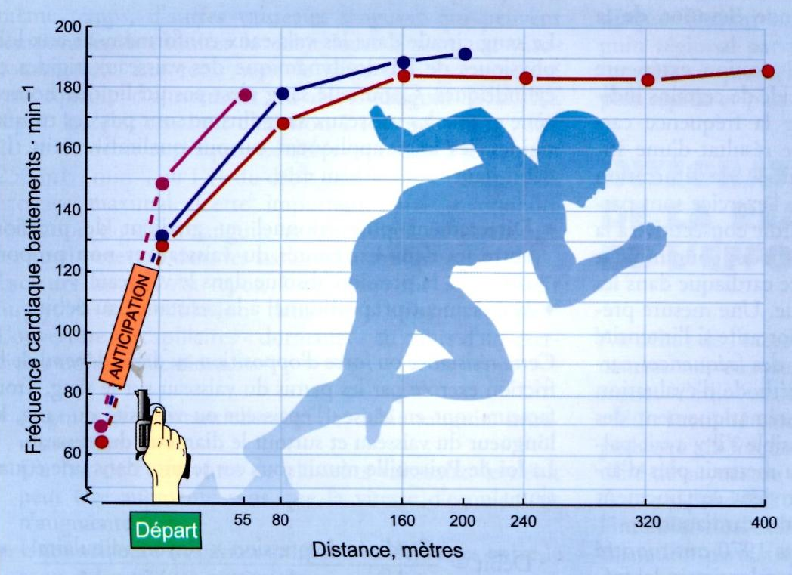
D’après McArdle, Katch and Katc h 4ème édition

Slide 54
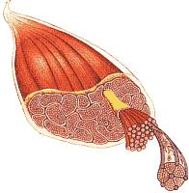

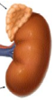
2 ADAPTATION NEURO HORMONALE
1 ADAPTATION LOCALE
EXERCICE
Besoins accrus en :
Oxygène
Substrats
Nerf de Hering
Production :
- CO₂
- NO
- Lactate (H⁺ )
- Chaleur
- métabolites
+
+
-
-
Nerf de Cyon
sinus
carotidien
Pneumogastrique (nerf X)
Parasympathique
↑Ouverture :
- artérioles
- capillaires
ADAPTATION
IMMEDIATE
Crosse
aortique
Adrénaline
+ Pompes musculaire
et respiratoire :
↑Retour veineux
↑Calibre vaisseaux
Inhibition du parasympathique
Activation du sympathique
↑Volume télédiastolique
↑Fréquence cardiaque
↑volume d’éjection systolique
↑ DEBIT CARDIAQUE ↑ VO₂

Slide 55
Adaptations cardio-vasculaires pendant
l’exercice dynamique
Mécanismes neurologiques
- Co-activations centrales
- Afférences musculaires
- Consignes des réflexes barorécepteurs

Slide 56
Remerciements à H. Douard

Slide 57
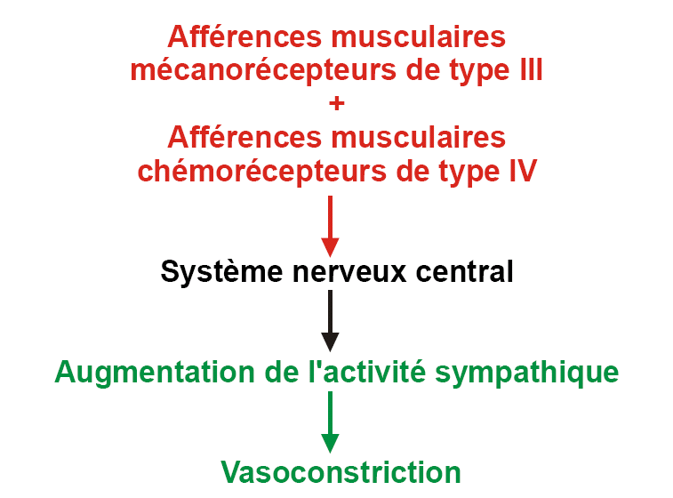
Remerciements à H. Douard

Slide 58
Adaptations cardio-vasculaires pendant
l’exercice dynamique
Redistribution du débit cardiaque
- vasodilatation
- au niveau des muscles actifs :
vasodilatation artériolaire
ouverture des capillaires
vasodilatation ascendante
- au niveau coronaire
- au niveau cutané lors d’un exercice prolongé (thermolyse)
Remerciements à H. Douard

Slide 59
Adaptations cardio-vasculaires pendant
l’exercice dynamique
Redistribution du débit cardiaque
- vasodilatation
- vasoconstriction : REDISTRIBUTION
- Artérielle :
splanchnique
rénale
des muscles inactifs
cutanée dans un premier temps
- Veineuse
cutanée (début d’exercice)
musculaire
Remerciements à H. Douard

Slide 60
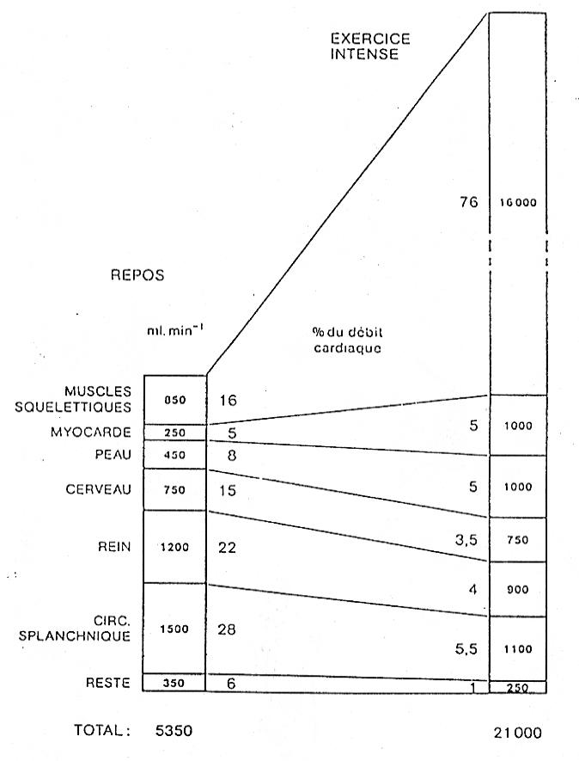
La balance circulatoire
EXERCICE
INTENSE
%
16000
Débit augmenté
REPOS
mil.min⁻¹
%
Débit stable
850
250
1000
450
Débit diminué
750
1000
750
1200
900
Débit diminué
puis augmenté
1500
1100
350
250
Remerciements à F. Carré

Slide 61
ADAPTATIONS AIGUES :
EXERCICE DYNAMIQUE vs STATIQUE (isométrique)

Slide 62
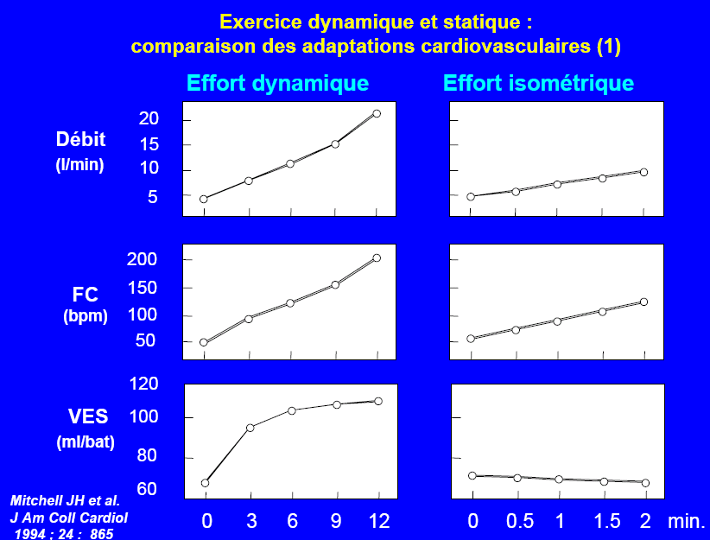

Slide 63

Remerciements à H. Douard

Slide 65
ADAPTATIONS CHRONIQUES

Slide 66
BRADYCARDIE AU REPOS DU SPORTIF ENDURANT ENTRAÎNÉ
Dominance parasympathique
↓Fréquence cardiaque intrinsèque
↓Récepteurs
[NA]
↑Récepteurs
[ACh]
↑ Dimension du ventricule gauche
↑ Contractilité du myocarde
↓ [NA]
↑ [ACh]
↓ Activité nerveuse
SNS
↑ Activité nerveuse
SNP
↑ Volémie
Loi Frank-Starling
↑ Capacité oxydative du myocarde
APRES ENTRAÎNEMENT D’ENDURANCE
D’après L. Bosquet et al.

Slide 67
VO₂ constant
1 Convertino (1991)
2 Scheurer et Tipton (1977)
3 Ehsani et al. (1978)
4 Scheurer (1973)
5 Clausen (1977)
6 Brooks et al. (1996)
7 Clausen (1973)
8 Christensen (1931)
↓flux sanguin
dans le muscle
↑(A – V) O₂
Q_{C} identique⁸
↓stimulation
du SNS ⁷
↓Fréquence cardiaque ⁸
↑Volume d’éjection
systolique⁸
↑Capacité
Oxydative
du muscle
Stimulation des barorécepteurs⁵
↑ pré-charge
↓résidu post
systolique
↑dimensions du ventricule G³
↑ retour
veineux
↑ contractilité
du myocarde⁴
Hypervolémie ¹
Loi de Frank
-Starling
↑ Capacité oxydative
du myocarde ²
Adaptations chroniques à l’entraînement en endurance
D’après Chen et DiCarlo (modifié L. Bosquet). Sports Med Training Rehab 1997 ; 8 : 37-77

Slide 68
Augmentation du VO₂max
↓ tonus vagal à l’effort max
↑ Débit cardiaque maximal
↘ FC maximale
↑ VES maximal
Transmission signal
sympathique
Stimulation des
barorécepteurs
↑ pré-charge
↓résidu post
systolique
↑densité et nombre
de récepteurs
β adrénergique
du myocarde
↑ Dimensions
ventricule
gauche
↑ Retour
veineux
↑ contractilité
du myocarde
Stimulation
sympathique
maximale
↑ Volémie
Loi Frank-Starling
↑ Capacité oxydative du myocarde
Entraînement en endurance
D’après L. Bosquet et al.

Slide 69

Remerciements à F. Carré

Slide 70
1- Physiologie de l’appareil circulatoire
Le sang
Le cœur
Les vaisseaux
2- Mécanismes d’adaptation à l’effort
3 – La fréquence cardiaque
Son utilisation et ses limites en sport

Slide 71








FREQUENCE CARDIAQUE MAXIMALE THEORIQUE…QUE CHOISIR ?
220 –l’âge ?
)
Y = 205 - 0.67X, n = 184
-1
r = 0.66,
Syx
= 9.52
min
batt
FREQUENCE CARDIAQUE (
ERGOCYCLE
AGE (an)

Slide 72

208 – 0.7 âge (Tanaka 2001)
206 - 0.88 âge (Circulation 2010)

Slide 73
LIMITES DE L’UTILISATION DE LA FC DANS LA GESTION DES INTENSITES
En dehors de tout exercice elle peut varier :
d’un jour à l’autre
au cours d’une même journée
en fonction du niveau de fatigue
en fonction de l’environnement,
en fonction de la position, couchée, assise
ou debout (orthostatisme)
en fonction de l’état émotionnel,
après la prise d’excitants : café, thé, alcool…

Slide 74
SIGNIFICATIONS POSSIBLES
La FC peut être un indicateur de l’intensité à condition :
de l’exprimer en % de la FCmax,
de la relier aux % de VO2max (courbe FC-VO2max),
ou aux % de VAM (courbe FC- %VAM),
d’accompagner la répétition au cours de la saison d’un exercice bien standardisé,
d’étudier aussi sa décroissance par exemple après cet exercice

Slide 75
Elle ne peut être utilisée :
1- lors d’un exercice de longue durée : dérive liée à la thermorégulation
I I I I I I I I I I I I
0 1 2 3 4 5 6 7 8 9 10 11
DUREE (min)

Slide 76
PENTE DE LA DÉRIVE
DÉRIVE
LINÉAIRE
Y = a + bX
b = pente
FC (bpm)
10 min →
TEMPS (min)

Slide 77

DÉRIVES DE %FCmax, %FCrés, %VO₂max & %VO₂rés
NON ENTRAÎNÉ (n=16) vs ENTRAÎNÉ n=12) (Léger et al. 2004)

Slide 78
2 -pour des intensités proches de VO2max de PAM ou de VAM,
200 –
195 –
190 –
185 –
180 –
175 –
170 –
165 –
160 –
155 –
150 –
145 –
140 –
135 –
130 –
125 –
120 –
115 –
80 à 90% de la PAM


?



Zone d’entraînement aérobie
…et les charges anaérobies ?
Fréquence cardiaque (b.min-¹)


60%

Zones de la FC de matchs
I I I I I I I I I I I I I
30 32.5 35 37.5 40 42.5 45 47.5 50 52.5 55 57.5 60
Consommation d’oxygène (ml.min⁻¹.kg⁻¹)

Slide 79


Elle ne peut être utilisée :
a fortiori, pour exprimer l’intensité d’actions très courtes et très intenses comme celles d’un match (effets de rémanence),
En moyenne elle nécessite un délai de 1min et demi à 2 min pour atteindre un état stable….
Récupération
Exercice court est très intense

Slide 80

MERCI POUR VOTRE ATTENTION

